Slide 1
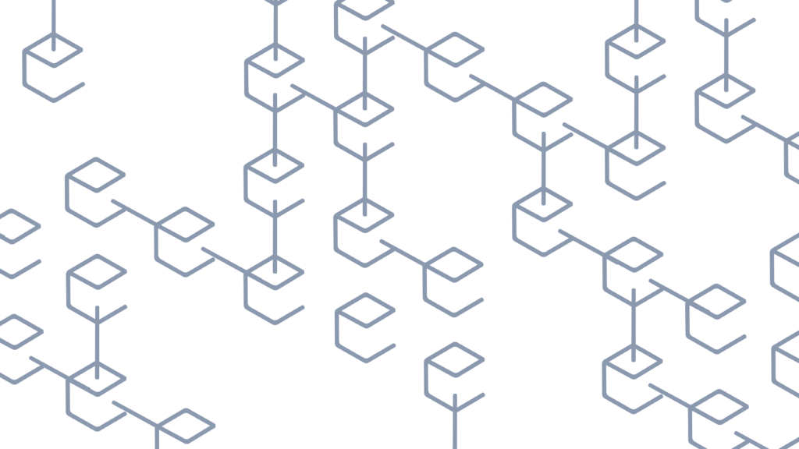

블록체인과 지문 인식을 연동한 결제 시스템
Fingerchain
4조
김정훈 2013105024
나준엽 2012105030
윤재호 2013105065
이승혁 2013105075
이익행 2012097125

Slide 2
목차
I. 개요
1 프로젝트 배경
2 프로젝트 목표
3 수행 일정
II. 시스템 특징
III. 시스템 구성
1 전체 구성
2 파트별 구성
IV. 결과 데모
V. 질의응답

Slide 3
I. 개요
1 프로젝트 배경
2 프로젝트 목표
3 수행 일정

Slide 4
프로젝트 배경
1969년, 국내에 플라스틱 기반 신용카드 첫 보급
2014년 4월, 국내 스마트폰 가입자 수 : 약 3840만 명
현재, 삼성페이, 알리페이 등
스마트폰을 활용한 신용 결제 방식 보급중
인류에 경제활동이 생긴 이래로,
결제방식은 계속해서 편리하게 소지하는 방향으로 발전 중
모바일 결제방식 또한 최종적인 결제방식은 아닐 것
대부분의 사람이 항상 소지할 수 있고,
보안성도 가지고 있는 오브젝트는 지문

Slide 5
프로젝트 목표
기존의 서비스보다 편리한 결제 방식
보안상 신뢰할 수 있는 수준의 결제 방식
지문 인식이 가능하고
블록체인이 연동된 보안 신뢰도가 있는 시스템 개발

Slide 6
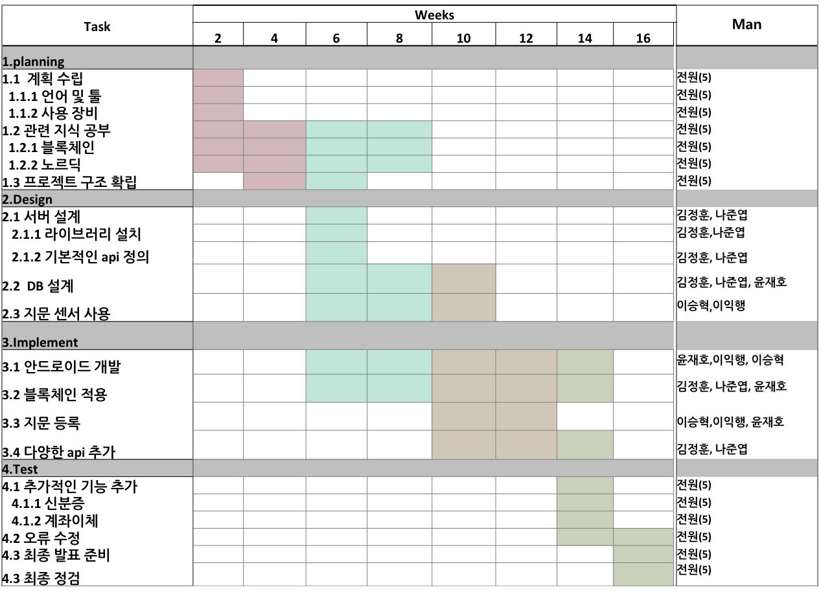
수행 일정

Slide 7
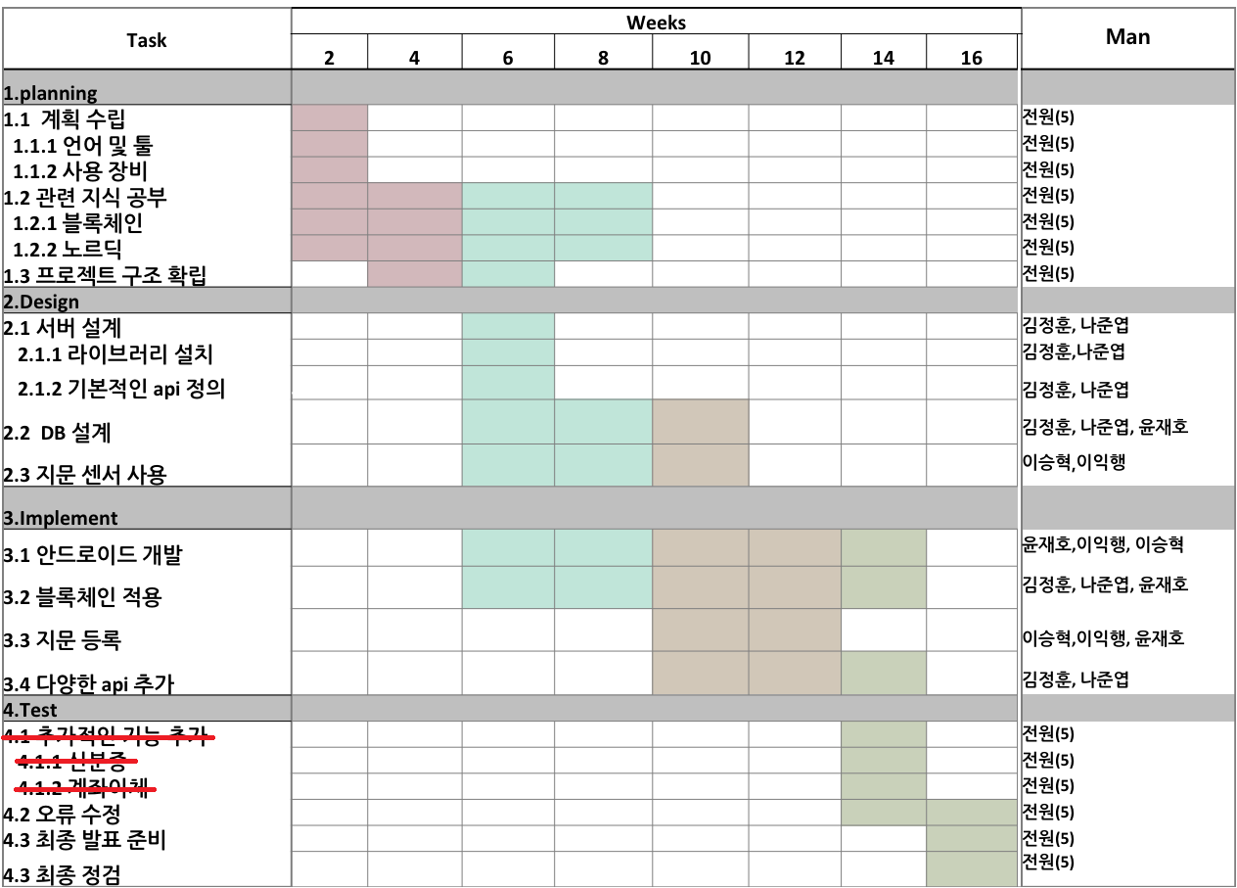
수행 일정

Slide 8
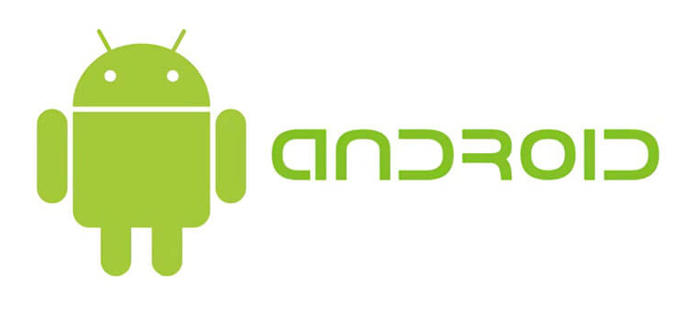





시스템 특징
1. 여섯개 툴의 콤비네이션으로 이루어진 시스템
- 블록체인 : Docker, Hyperledger
- 가맹점 : JavaScript, MySQL
- 사용자 : Android
서버와 클라이언트 통신 뿐만아니라,
서버와 서버간의 통신
3. Ajax를 이용한 비동기식 통신

Slide 9
III. 시스템 구성
1 전체 구성
2 파트별 구성

Slide 10
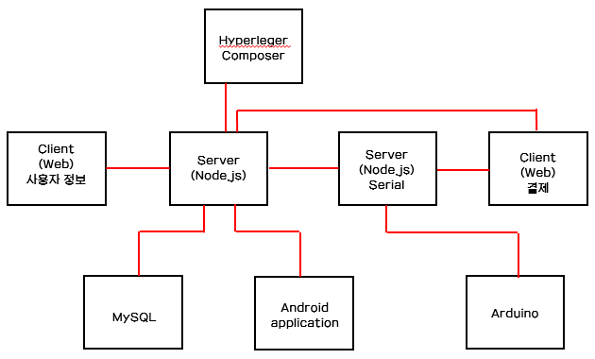
전체 구성

Slide 11
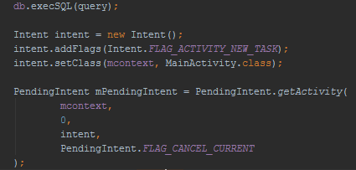
파트별 구성
- 사용자용 어플리케이션
서버 내 사용자 정보의 변화 감지되는 순간,
사용자 어플리케이션에 정보를 업데이트 함

Slide 12
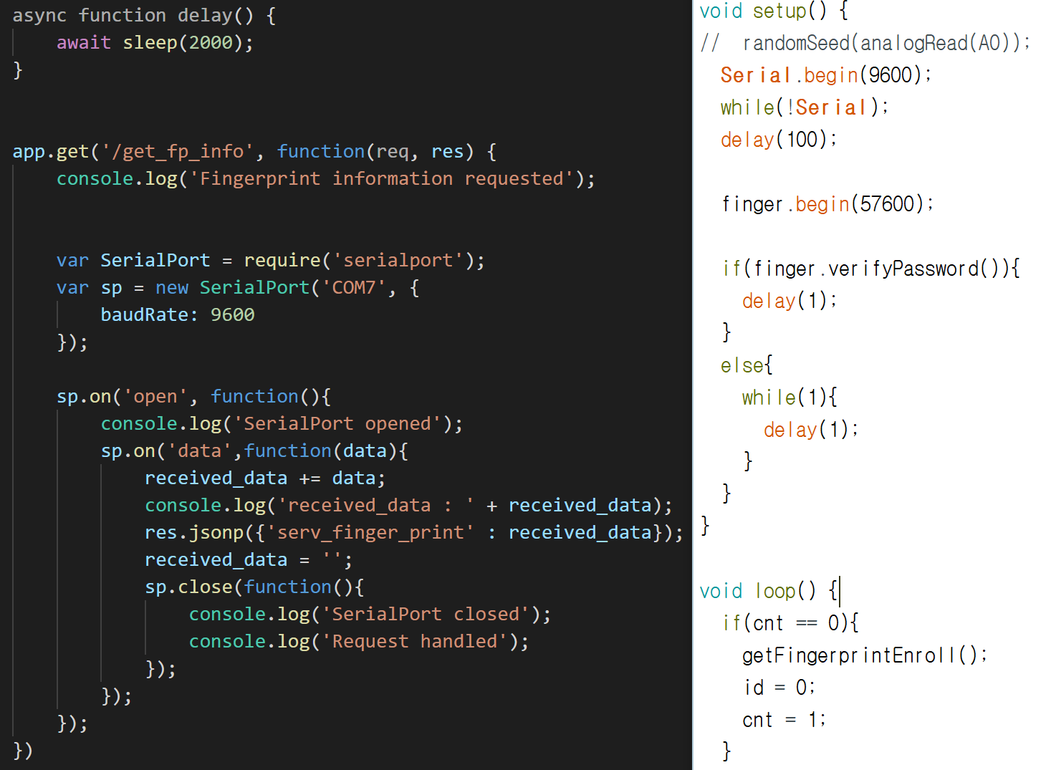
파트별 구성
- PC와 아두이노
지문 인식 센서와 가맹점 PC 간 통신

Slide 13
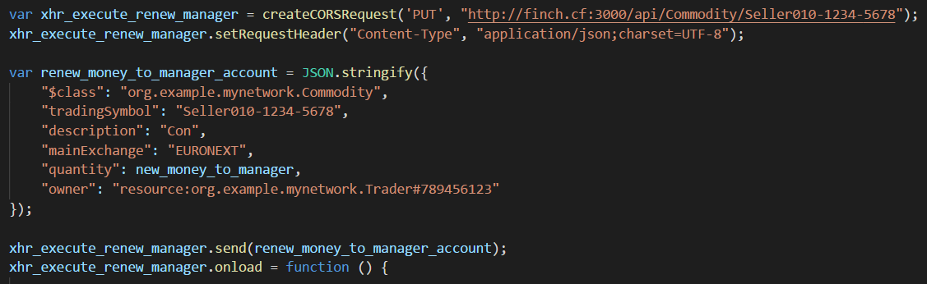
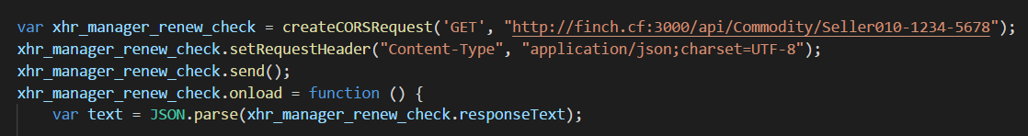
파트별 구성
- 메인 서버
Seller(가맹점) 계좌 정보 수정
Seller(가맹점) 계좌 정보 조회

Slide 14
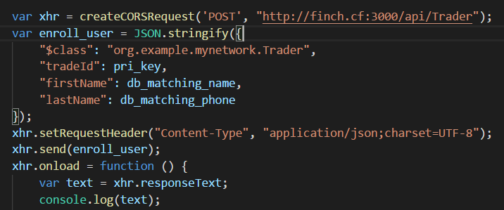
파트별 구성
- 메인 서버
사용자 등록 (사용자 block 생성)

Slide 15
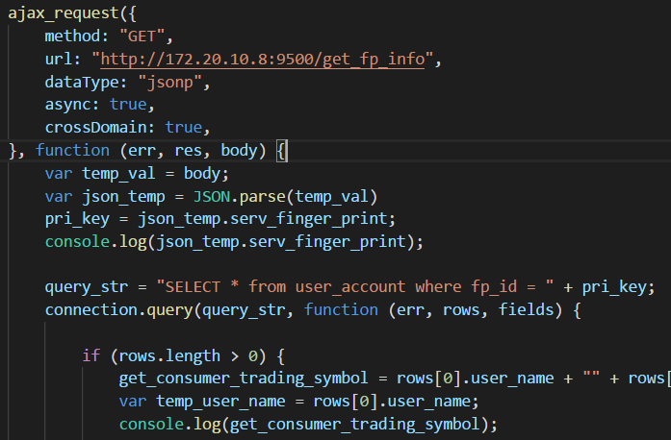
파트별 구성
- 메인 서버
Arduino와 Serial 통신을 위해 해당 서버와 통신

Slide 16
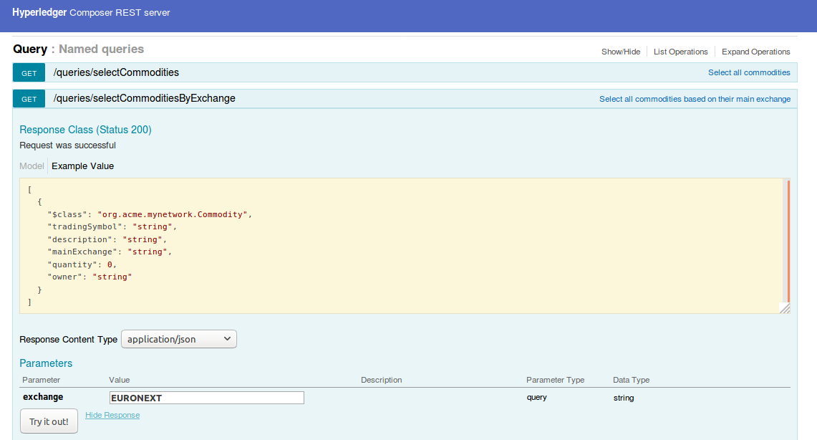
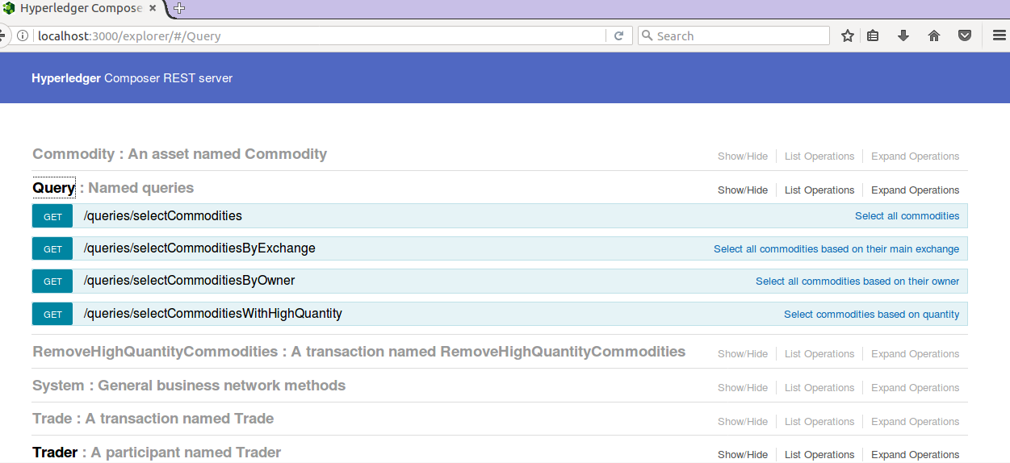
파트별 구성
- Hyperledger Composer
Hyperledger에서 제공하는 API 명세서

Slide 17
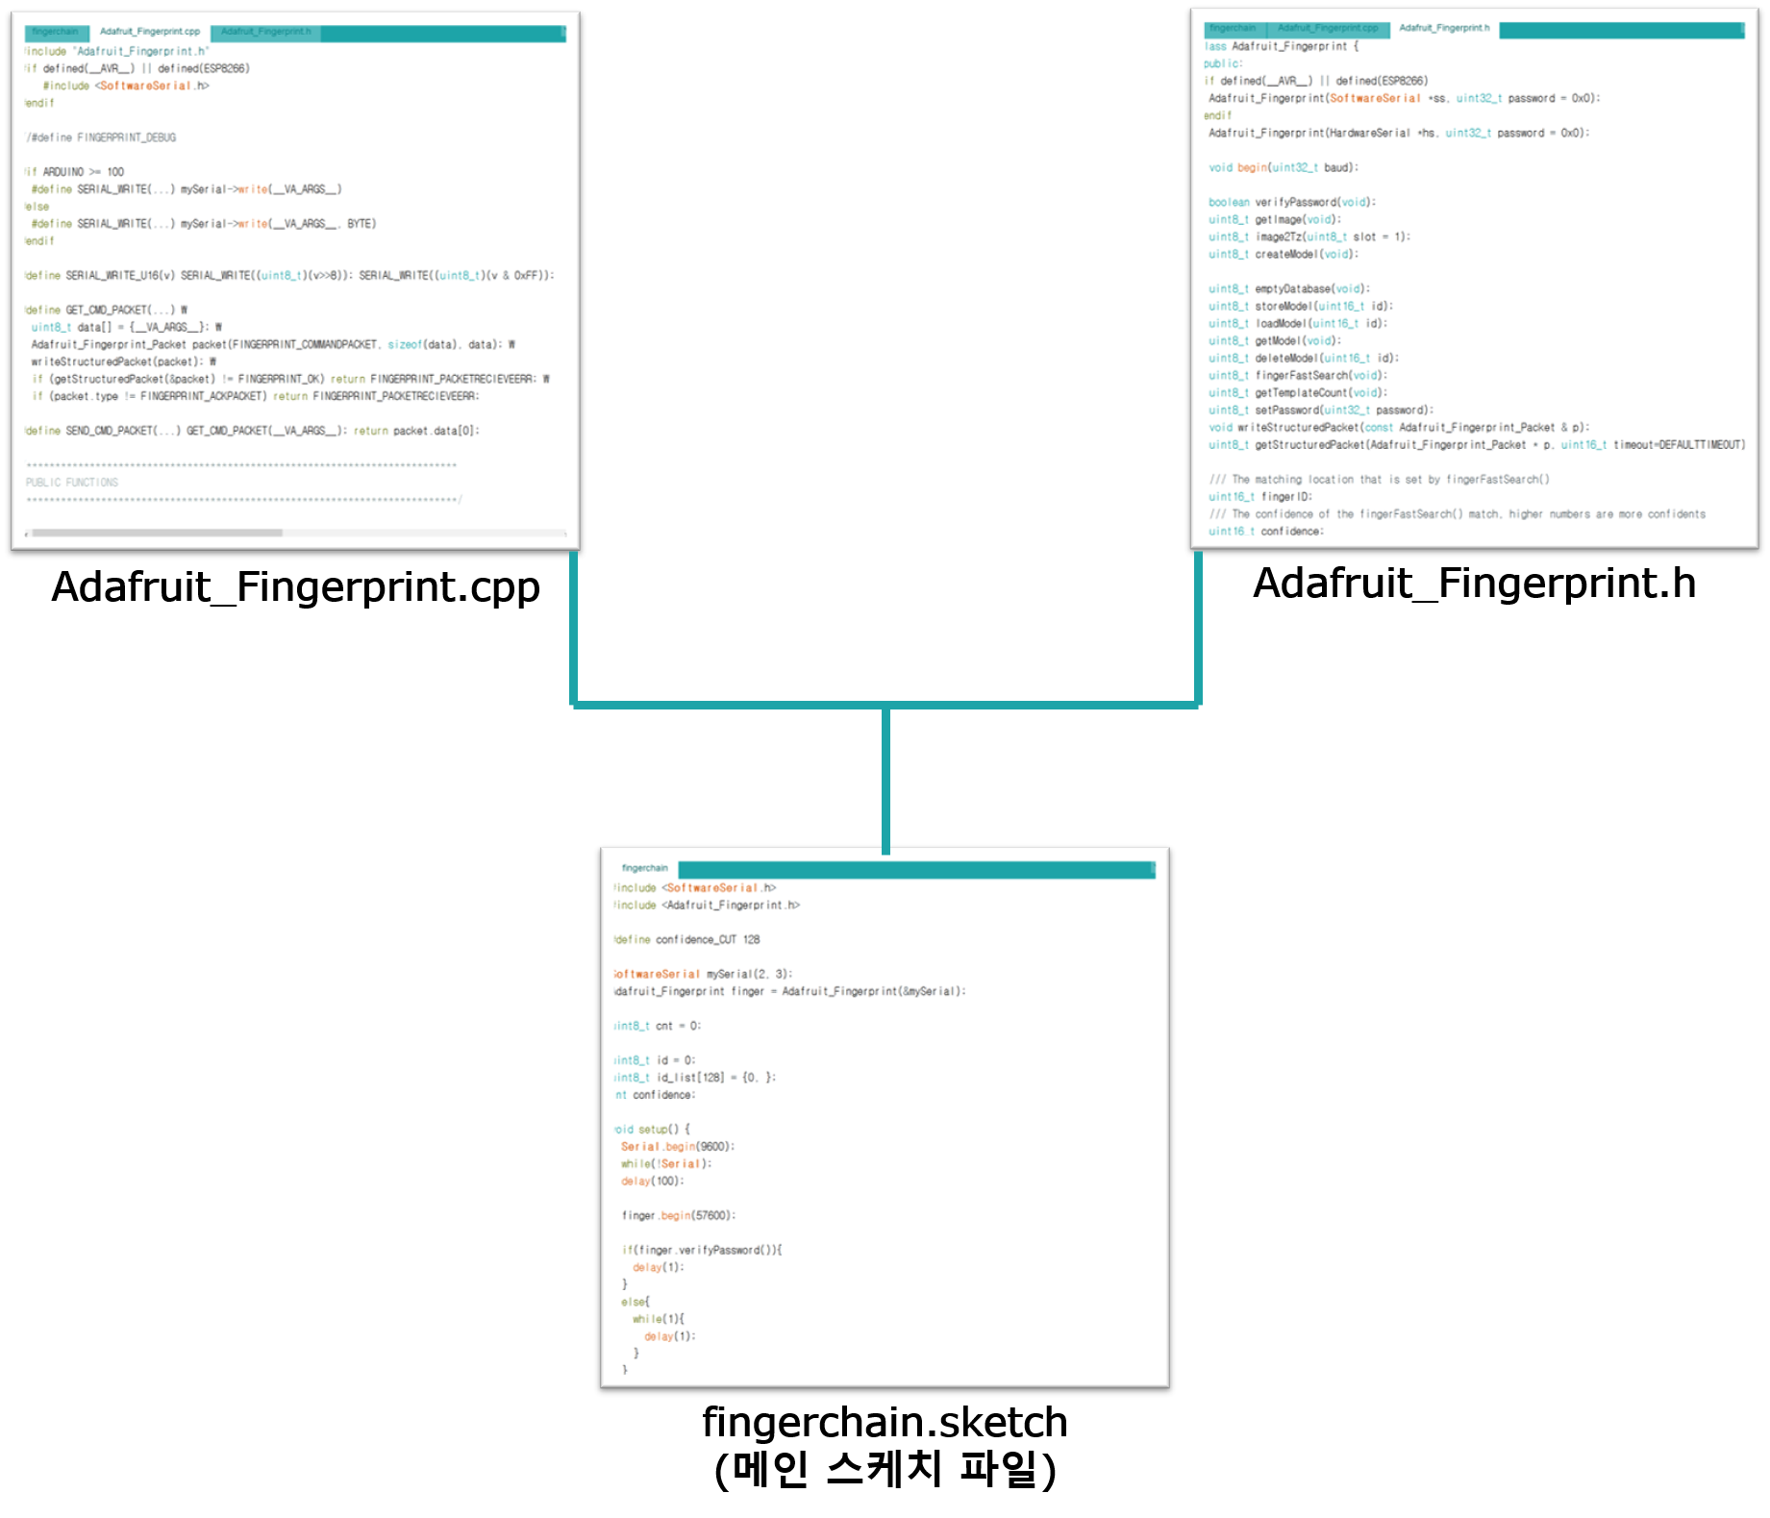
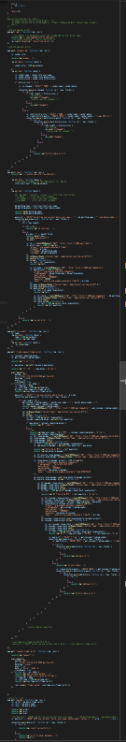
파트별 구성
- 많습니다. 코드 …

Slide 18
결과 데모
데모 영상

Slide 19
질의응답

